Slide 1
Proiect final
Rosian Alvin Ionut
04.09.2024

Slide 2

Test condition vs test case
Cerinte de business
Ce sunt:
Cerinte in vederea dezvoltarii unei aplicatii, constituie o descriere completa a asteptarilor in vederea functionalitatii aplicatiei.
Utilitate:
Asigura alinierea tuturor partilor in vederea crearii produsului final
Cine le creeaza:
Echipa de business in colaborare cu echipa de dezvoltare si cea de testare.
Test condition se refera la aspecte specifice care trebuiesc testate si reprezinta conditia care trebuie indeplinita pentru ca un test case sa fie passed, in aditia acestuia un test case reprezinta o detaliere ampla a ce vom testa si contine: un set de pasi de urmat; conditii de testare; rezultate asteptate.
In concluzie putem privi relatia dintre test condition si test case ca fiind una complementara incepand de la identificarea test conditions pentru a dezvolta mai apoi un test case.

Slide 3
etapele procesului de testare:
Planificare
Descriere: Etapa incipienta in care se definesc strategiile de testare, obiectivele testarii, resursele necesare, programul de testare cat si riscurile asociate.
Activitati: Crearea planului de testare; identificarea obiectivelor testarii; stabilirea calendarului.
Analiza
Descriere: In aceasta etapa se analizeaza cerintele si specificatiile sistemului pentru a identifica ce anume se testeaza.
Activitati: generarea conditiilor de testare.
Design
Descriere: Etapa in care se elaboreaza cazurile de testare si se identifica datele de testare.
Activitati: crearea de test cases.

Slide 4
Implementare
Descriere: este o etapa de implementare practica, unde se asigura ca toate cazurile de testare proiectate anterior pot fi executate în mod corespunzator si ca mediul de testare este gata să suporte aceste execuții.
Activitati: Configurarea mediului de testare; pregatirea datelor de testare; instalarea programelor si instrumentelor de testare.
Executie
Descriere: Etapa in care se executa testele conform planului de testare realizat anterior.
Activitati: Rularea de teste; inregistrarea rezultatelor; raportare bug-uri.
Monitorizare si Control
Descriere: In aceasta etapa se monitorizeaza procesul iar dupa caz acesta se poate ajusta conform necesitatilor.
Activitati: Monitorizare progres; ajustare plan de testare (daca este cazul); evaluarea rezultatelor obtinute vs rezultate asteptate.
Inchidere
Descriere: Aceasta este etapa finala a procesului de testare in care se finalizeaza testarea si se documenteaza rezultatele obtinute
Activitati: Pregatire raport final de testare; evaluarea rezultatelor si a performantei echipei de testare

Slide 5
retesting vs regression testing
Retesting:
Retesting-ul reprezinta repetarea procesului de testare asupra unei functionalitati care a fost depistata in trecut ca fiind nefunctionala si a fost corectata intre timp. Scopul retestari este acela de a ne asigura ca defectul a fost remediat.
Regression testing:
Este tipul de testare a unei parti semnificative a unui sistem sau a intregului sistem care urmeaza dupa implementarea de noi modificari asupra sistemului iar scopul acesteia este de a ne asigura ca noile functionalitati nu au afectat functionalitatile deja existente. Regresion testing-ul se realizeaza in general dupa modificari importante ale softului dar nu numai.
Putem spune ca ambele procese de testare sunt esentiale pentru asigurarea calitatii produsului, retesting-ul verificand remedierea unu bug in timp ce regresion testing-ul se asigura ca modificarile precedente nu au afectat sistemul si nu au creat noi bug-uri.

Slide 6
functional testing vs non-functional testing
functional testing
Este procesul de testare ce se asigura de functionarea produsului
non-functional testing
Este procesul de testare ce verifica specificatiile si caracteristicile softului non functionale de ex.: performanta, compatibilitatea etc.
Blackbox testing vs Whitebox testing
Blackbox testing
Se refera la testarea produsului fara acces la codul acestuia
Whitebox testing
Se refera la testarea produsului cu acces la codul acestuia

Slide 7
Tehnici de testare
Blackbox testing
Equivalence partitioning
Boundary value analysis
Decision table testing
State transition testing
Whitebox testing
Statement Coverage
Decision Coverage
Experience based testing
Exploratory Testing
Error Guessing
Checklist-Based Testing

Slide 8
positive testing vs negative testing
verification vs validation
Verification
Se refera la faptul ca softul este construit conform specificatiilor
Validation
Face referire la faptul ca produsul satisface nevoile utilizatorului.
Positive testing
Este testarea ce are ca scop demonstrarea faptului ca produsul functioneaza conform asteptarilor atunci cand este utilizat in conditii normale
Ex.: autentificarea pe un website cu date de login valide(username & password)
Negative testing
Este un tip de testare care se concentreaza pe validarea comportamentului aplicatiei in situatii neprevazute sau incorecte. Scopul este de a verifica daca sistemul reactioneaza corect la intrari sau actiuni eronate, nevalide sau neasteptate.
Ex.: incercarea de autentificare pe un website folosind date de logare invalide

Slide 9
nivelurile de testare
Unit testing (testare unitara)
Testeaza doar unitati de cod mici cum ar fi functii sau metode.
Integration testing (testare de integrare)
Testeaza interactiunea dintre componentele softului pentru a asigura functionarea acestora impreuna.
System testing (testare de sistem)
Verifica functionalitatea completa a sistemului testand intregul sistem software.
Acceptance testing (testare de acceptanta)
Verifica daca sistemul indeplineste asteptarile utilizatorului final

Slide 10

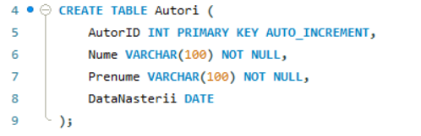
Baze de date SQL
Pentru aceasta partea a proiectului am ales sa creez o baza de date pentru o biblioteca adaugand 5 tabele in aceasta. In cele ce urmeaza voi prezenta cateva instructiuni DDL, DML, DQL proiectul complet fiind accesibil pe Github in linkul de mai jos:
Link GitHub aici:
DDL(Data Definition Language): Crearea tabelului Autori folosind functia CREATE
Comanda de mai sus a creat tabela Autori cu coloanele aferente: AutorID; Nume; Prenume; DataNasterii
In mod asemanator au fost create un total de 5 astfel de tabele: Autori; Carti; Utilizatori; Imprumuturi; Recenzii.

Slide 11
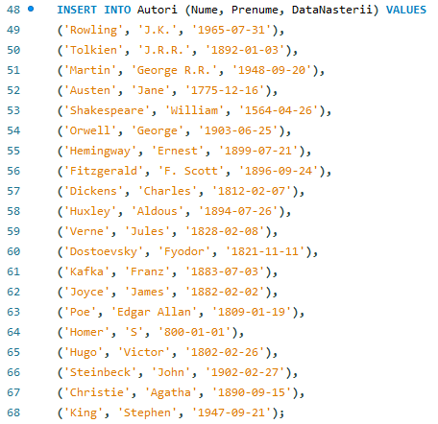
DML (Data Manipulation Language)
Inserarea datelor in tabelurile create
anterior folosind functia INSERT.
Comanda alaturata a populat tabela
Autori cu informatii introduse de la
tastatura campurile Nume; Prenume
si data nasterii, campul AutorID fiind
populat automat cu ajutorul functiei
AUTO_INCREMENT atribuita anterior in
pasul de creare a tabelei

Slide 12

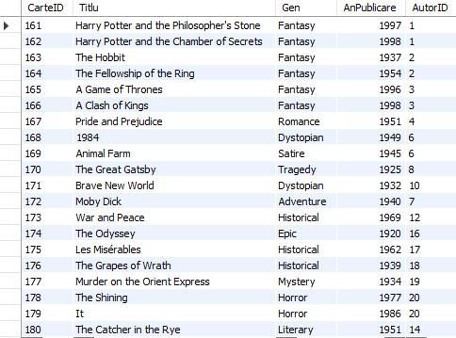
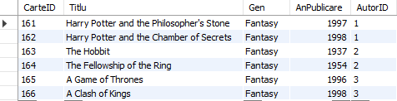
DQL (Data Query Language):
Selectarea datelor din tabelele create si poulate anterior folosind functia SELECT:
Selectarea tuturor cartilor:
Returneaza toate cartile din tabela Carti:
Selectarea tuturor cartilor care fac parte din genul Fantasy:
Returneaza toate cartile de genul Fantasy:

Slide 13

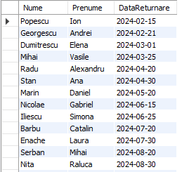


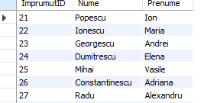

Selectarea utilizatorilor cu numele Ionescu sau Popescu:
Returneaza toti utilizatorii cu numele Ionescu sau Popescu:
Selectarea utilizatorilor care au facut imprumuturi si au returnat cartile in 2024:
returneaza
Selectarea genurilor care au mai mult de o carte:
returneaza
Selectarea tuturor imprumuturilor si utilizatorii asociati acestora:
returneaza

Slide 14
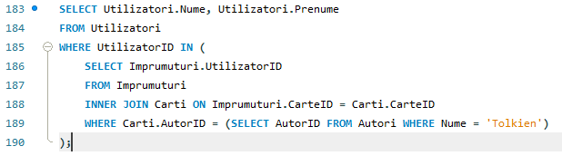

Subqueri-uri:
Selectarea utilizatorilor care au imprumutat carti de la un anumit autor:
returneaza
Relatiile dintre tabelele create cu chei primare:
Autori si Carti au o relație de tip 1:1(un autor poate avea mai multe carti, dar fiecare carte are un singur autor).
Utilizatori si Imprumuturi au o relație de tip 1:1(un utilizator poate avea mai multe imprumuturi, dar fiecare imprumut este asociat unui singur utilizator).
Carti si Imprumuturi au o relație de tip 1:1(o carte poate fi imprumutata de mai multe ori, dar fiecare imprumut este asociat unei singure carti).
Utilizatori si Recenzii au o relație de tip 1:1(un utilizator poate face mai multe recenzii, dar fiecare recenzie este asociata unui singur utilizator).
Carti si Recenzii au o relație de tip 1:1(o carte poate avea mai multe recenzii, dar fiecare recenzie este asociată unei singure carti).

Slide 15
Va Multumesc pentru atentie

